Slide 1
JP MLADI 2025/2026
Informativni dan
13. 5. 2025
Ana Mrzlikar, vodja programa Mladi in podjetništvo
Javna agencija Republike Slovenije za spodbujanje investicij, podjetništva in internacionalizacije

Slide 2
Vsebina
    1. Predstavitev javnega poziva, poudarek na novostih
    2. Predstavitev podpornega okolja, s katerim lahko šole sodelujete v okviru javnega poziva (Jerica Vidmar, koordinatorka mreže SPOT)
    3. Okviren proces digitalne prijave (oddaja e-vloge)
    4. Vprašanja & odgovori (kar ne bom odgovorila sproti in bodo napisana v )
    Predvideno trajanje: do 1 ure.

Slide 3
Zaprosilo in vabilo
    1. MIKROFONI – prosimo za izklop
    2. VPRAŠANJA postavljajte sproti (vklopite mikrofon in postavite vprašanje).
    Lahko pa napišete vprašanje v – na ta vprašanja odgovorim na koncu

Slide 4
Predstavitev JP MLADI 2025/2026
Javni poziv osnovnim in srednjim šolam za dodelitev spodbud namenjenih izvajanju aktivnosti za spodbujanje ustvarjalnosti, podjetnosti in inovativnosti med mladimi v letih 2025/2026

Slide 5
SPIRIT Slovenija, javna agencija
izvajalska agencija Ministrstva za gospodarstvo, turizem in šport - MGTŠ
NAMEN spodbujanja kompetenc: ustvarjalnosti, inovativnosti in podjetnosti
1. Priprava na prihodnost Družba in trg dela se hitro spreminjata zaradi tehnološkega razvoja, podnebnih sprememb in globalizacije. Mladi bodo morali reševati izzive, ki danes še ne obstajajo, ter opravljati poklice, ki jih še ne poznamo. Ustvarjalnost, inovativnost in podjetnost jim dajejo orodja za prožno, samoiniciativno in odgovorno delovanje v takem okolju. 2. Razvoj osebnih potencialov Te kompetence krepijo samozavest, samostojnost, kritično mišljenje, sposobnost prevzemanja pobude in reševanja problemov. Mladi tako razvijajo občutek lastne učinkovitosti in zavest, da lahko prispevajo k izboljšavam v svoji skupnosti ali širši družbi. 3. Spodbujanje aktivnega državljanstva Podjetnost ne pomeni le ustanavljanja podjetij, ampak tudi aktivno delovanje za spremembe – v šoli, lokalni skupnosti ali na družbenem področju. Spodbujanje teh veščin prispeva k vzgoji odgovornih, zavzetih in solidarnih posameznikov. 4. Povečanje zaposljivosti in ustvarjanje novih priložnosti Mladi z razvito podjetnostjo lažje prepoznajo in izkoristijo priložnosti – tako na trgu dela kot pri ustvarjanju lastnih projektov ali socialnih inovacij. S tem postajajo bolj zaposljivi in prispevajo k bolj dinamičnemu gospodarstvu. 5. Krepitev inovacijske družbe Ustvarjalnost in inovativnost sta gonilni sili družbenega napredka. Če jih razvijamo že v šolskem sistemu, gradimo temelje za družbo, ki se zna prilagajati, sodelovati in razvijati rešitve za prihodnje izzive – na področju tehnologije, ekologije, medosebnih odnosov in več.
SPODBUJANJE INVESTICIJ
SPODBUJANJE PODJETNIŠTVA
SPODBUJANJE INTERNACIONALIZACIJE
PROGRAM MLADI IN PODJETNIŠTVO

Slide 6
Cilj javnega poziva je:
zagotoviti spodbujanje razvoja osebnostnih lastnosti in veščin, ki so pomembne za podjetnost: ustvarjalnost, samoiniciativnost, sprejemanje tveganja in odgovornosti ...;
oblikovati osnovna znanja in stike s poslovnim svetom in s tem razumevanje vloge ustvarjalnosti, podjetnosti in inovativnosti ter podjetništva za družbo;
spodbuditi razvijanje zavesti o podjetništvu kot družbeni kategoriji;
zagotoviti sodelovanje vseh deležnikov in celotne družbe; kar pomeni vključevanje osnovnošolcev in dijakov (mladih), staršev, učiteljev, podjetij, subjektov podpornega okolja za podjetništvo in lokalne skupnosti.

Slide 7
Na voljo 580.000 € (izplačana sredstva JP MLADI 2024/25: 551.700 €)
Rok za oddajo e-vloge: petek, 6. 6. 2025 do 23.59.
Sredstva se bodo podelila po vrstnem redu prispetja popolnih vlog in sicer do porabe sredstev.
ČASOVNICA: - junij 2025: pregled vlog, poziv k dopolnitvam, izbor šol za financiranje;
- sporočilo o odobrenih sredstvih prejmete po mejlu
      - najkasneje do konca avgusta 2025 (pred pričetkom aktivnosti!): podpisana pogodba

Slide 8
V okviru javnega poziva lahko šole izbirajo med naslednjimi podjetniškimi aktivnostmi:
(izberejo največ 2 aktivnosti, lahko tudi 2 x isto aktivnost)
aktivnost A: delavnica po metodologiji »Z ustvarjalnostjo in inovativnostjo do podjetnosti« (ZUIP)
ali/in
aktivnost B: delavnica Startup vikend
ali/in
Aktivnost C*: obšolske dejavnosti oz. krožek
* POZOR: Če šola izbere 2 x C aktivnost, ti dve ne moreta potekati v enakem (istem) terminu, kar mora biti razvidno tudi iz poročil in priloženih list prisotnosti po datumih (oz. izpis iz eAsistenta). Šola lahko za obe izvedbi aktivnosti angažira istega zunanjega podjetniškega mentorja. Hkrati mora biti izpolnjen tudi pogoj glede prijave na tekmovanje (2 x C aktivnost = 2 ekipi na tekmovanju)

Slide 9
→ Višina financiranja aktivnosti:
Aktivnost A: 2.500,00 EUR
Aktivnost B: 2.700,00 EUR
Aktivnost C: 2.100,00 EUR
→ Sredstva so namenjena za:
strošek zunanjega mentorja, ki izpolnjuje pozivne pogoje,
materiali, literatura in druga oprema, potrebna pri izvajanju aktivnosti,
prevozi in nastanitve za mlade in učitelje,
hrana in pijača v času trajanja posamezne aktivnosti za udeležence.

Slide 10
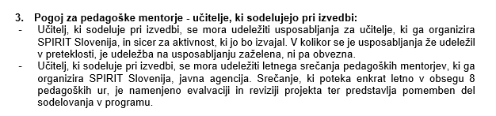
NOVOSTI:
1. Digitalna prijavnica
2. Dodan pogoj za učitelje (pedagoške mentorje), tč. 5.4.3.: udeležba na letnem srečanju pedagoških mentorjev, ki bo predvidoma novembra – obvestilo in vabilo po mejlu
3. C aktivnost: izvajanje se podaljša do 24. 6. 2026
Razlog: 1. Junior Achievement/Moje podjetje (tekmovanja sredi maja, da se stroški še lahko uveljavljajo; 2. pravna podlaga za točke po Pravilniku o napredovanju zaposlenih v vzgoji in izobraževanju v nazive; Razdelek B (za 2 točki): - tč 6: enoletno vodenje nacionalnega ali mednarodnega projekta s področja vzgoje in izobraževanja, ki poteka v organizaciji ministrstev ali pooblaščenih javnih zavodov in javnih agencij ali nevladnih organizacij v javnem interesu na področju vzgoje in izobraževanja;
* SPIRIT Slovenija ne izdaja potrdil. Potrdilo izda vaš ravnatelj.

Slide 11
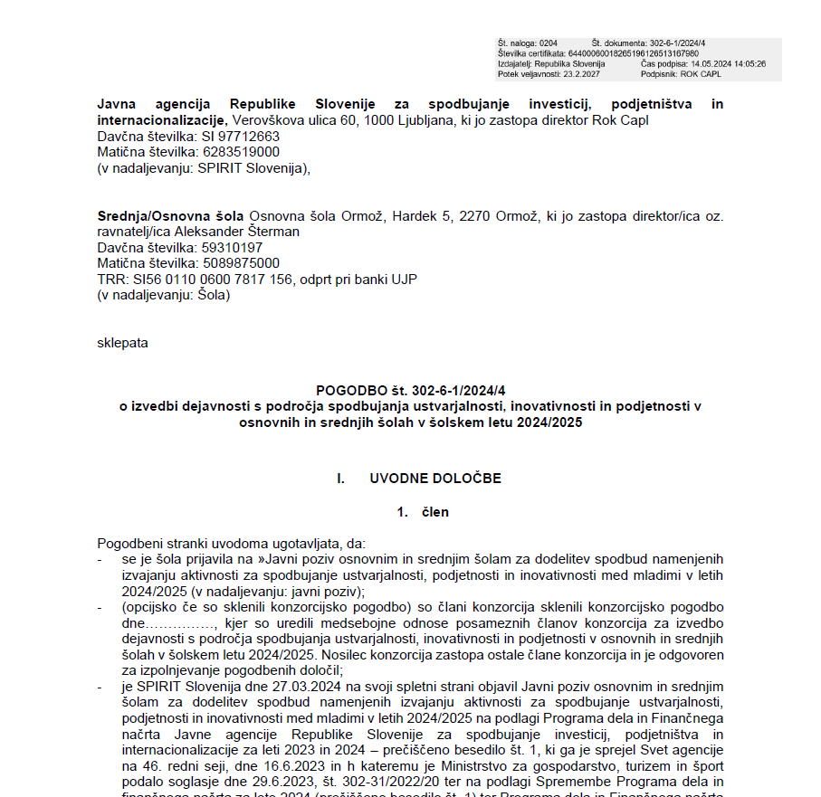
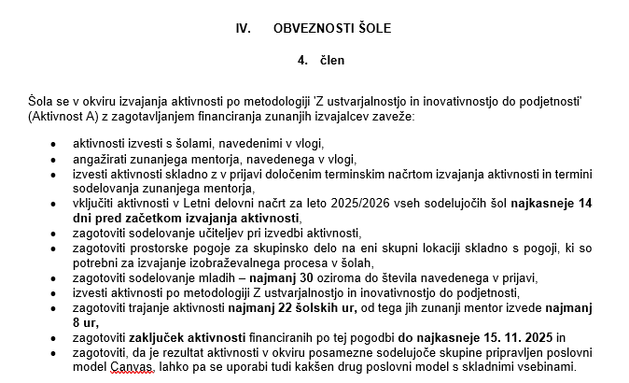
Pogodba
Pomemben dokument!
V njej so zapisane vse vaše obveznosti, pogoji, roki itd.
Poslana bo ravnateljem v podpis (fizični izvod), obveščeni boste po e-mailu; vrnete nam podpisano.

Slide 12
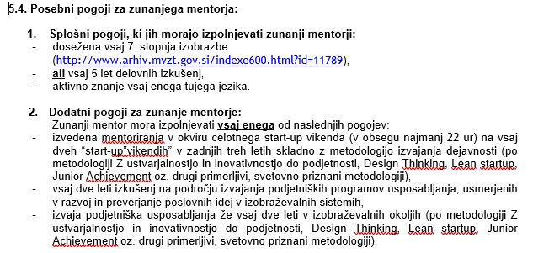
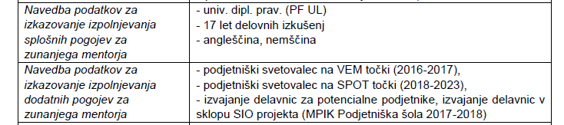
Pogosta napaka pri izpolnjevanju vloge
Pogoji, zapisani v javnem pozivu:
Ni jasno doseganje pogojev za zunanjega mentorja ali pa podatki niso relevantni.
PRIMER VLOGE, kjer ni jasno, da zunanji mentor dosega pogoje:
Vloga se na naš poziv k dopolnitvi DOPOLNI, vendar gre na konec vrste (upošteva se vrstni red prispetja popolnih vlog)

Slide 13
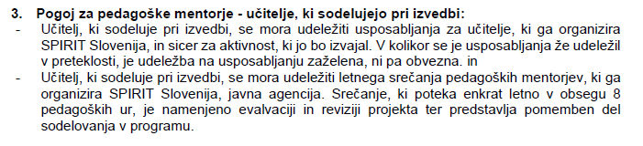
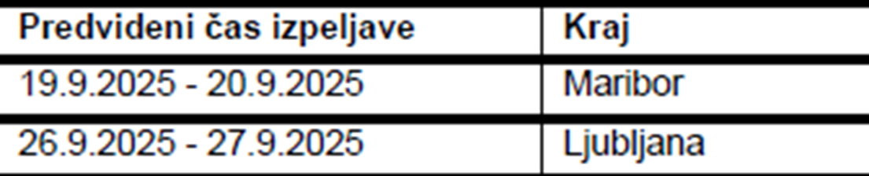

Usposabljanja za učitelje/pedagoške mentorje
Start-up vikend (16 ur), delavnica ZUIP (16 ur)
KATIS
ZUIP Startup vikend

Slide 14
2. Predstavitev podpornega okolja
Priporočamo povezovanje s podpornim okoljem za podjetništvo v vaši regiji (inkubatorji, tehnološki parki, razvojni centri …)

Slide 15

PAMETNO MESTO ZA VAŠ POSEL
SPOT.GOV.SI

Slide 16


Predstavitev podpornega okolja - mreže SPOT Svetovanje
Jerica Vidmar, koordinacija SPOT

Slide 17



Podpora podjetnikom in potencialnim podjetnikom
Podporno okolje - mreža SPOT svetovanje in mentoriranje
Regijska mreža 12 poslovnih točk po celi Sloveniji
Brezplačne storitve za potencialne podjetnike in podjetja:
- Podjetniško svetovanje in mentoriranje
Informiranje o različnih virih financiranja
Dogodki, delavnice, usposabljanja
Ekspertna svetovanja

Slide 18
Poiščite vašo točko SPOT Svetovanje iz vašega lokalnega okolja oz. vaše regije dostopno na: https://www.podjetniski-portal.si/programi/spot-poslovna-tocka

Slide 19
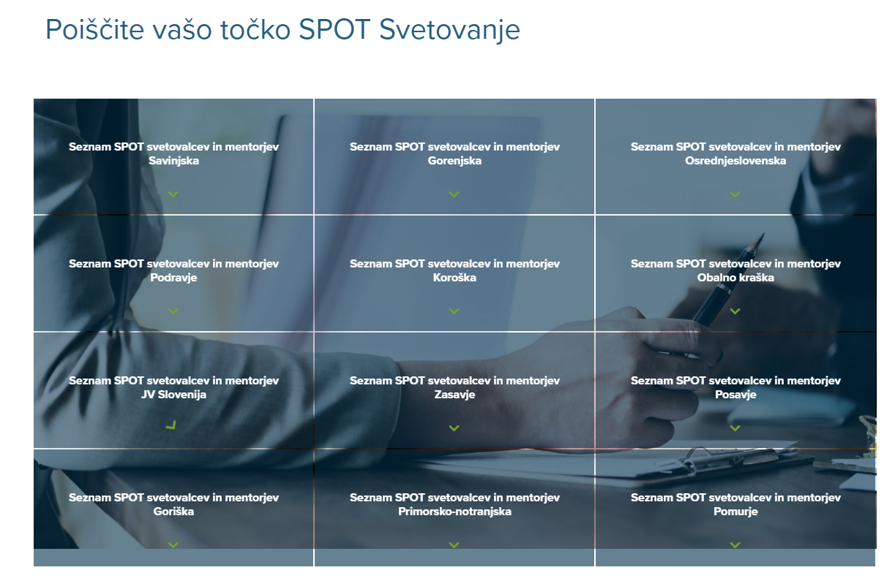
https://www.podjetniski-portal.si/programi/spot-poslovna-tocka

Slide 20
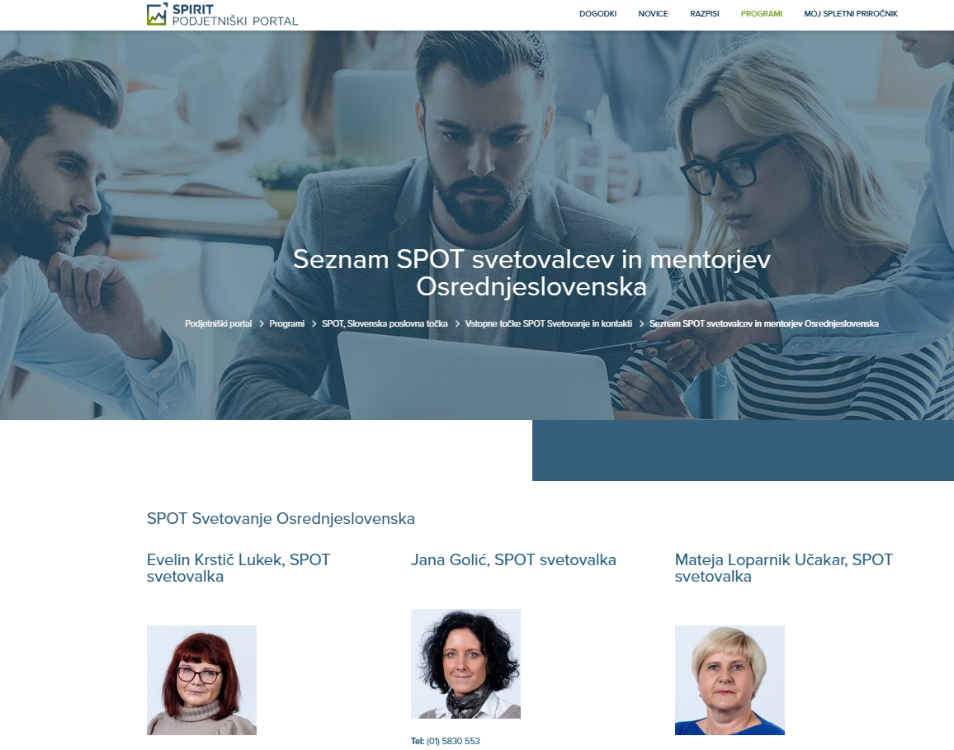

Slide 21
3. Okviren proces digitalne prijave (oddaja e-vloge)

Slide 22
Potek digitalne prijave
TRIJE KORAKI
Korak
Registracija osebe, ki bo vpisovala vlogo, v aplikacijo JRP
Registrira se tisti, ki bo oddajal vlogo; običajno je to: učitelj (pedagoški mentor), ki bo vodil aktivnosti; zunanji podjetniški mentor, ki vlogo pripravlja v imenu šole; računalničar ali druga strokovna oseba na šoli, ki se ukvarja s projekti; registrira se v svojem imenu (s svojo davčno številko)
Na spletni strani https://jrp.spiritslovenia.si/Prijava?ReturnUrl=/Urejanje/IzbiraUkrepa spodaj kliknete na 'Ustvari nov račun' in vnesete svoje podatke. Na e-mail boste dobili sporočilo, na katerem boste potrdili uspešno registracijo.
2. Korak
Vpis vaše šole in pridobitev pooblastila za oddajanje vloge od zakonitega zastopnika (ravnatelja/direktorja).
Aplikacija za šolo uporablja izraz 'podjetje'. V tem koraku boste od zakonitega zastopnika pridobili pooblastilo, da lahko pripravite vlogo v imenu vaše šole. Dokument (pooblastilo) se bo tvoril sam po vnosu vseh podatkov. Vi ga boste prenesli na svoj računalnik, ga dali v podpis zakonitemu zastopniku in ga nato podpisanega prenesli/naložili/uvozili nazaj v aplikacijo JRP.
Ko bo ta korak uspešno končan (pooblastilo z digitalnim podpisom uvoženo nazaj v aplikacijo), vas bo aplikacija pustila naprej v naslednji korak.
2a. Korak: dodajanje konzorcijskih partnerjev
V primeru konzorcijev podpis pooblastila pridobite tudi pri konzorcijskih partnerjih. Podpis zakonite osebe pri konzorcijskem partnerju je predviden samo v tej fazi, saj bo vlogo podpisal le vlagatelj/prijavitelj.

Slide 23
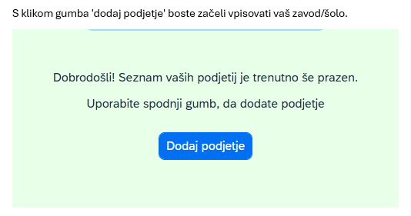
3. Korak
Priprava vloge oz. vnašanje podatkov v vlogo
Termin ‚Podjetje‘ = šola
- Vpišete vašo šolo. Iskalnik (povezava na register Ajpes, tj. register uradnih evidenc) bo samodejno začel iskati, ko vtipkate nekaj črk. Če iskalnik ne najde vaše šole po imenu, vtipkajte matično številko šole.
POZOR: Šole iz šolskih centrov ipd. obvezno vtipkajte matično številko vaše šole in ne matične številke šolskega centra. Vsaka šola v šolskem centru je 'poslovna enota' in ima kot taka svoj matično številko. V mislih imejte, da ena šola lahko odda le eno vlogo – torej ena vloga na eno matično številko.
- Vlogo prav tako prenesete na svoj računalnik in izpolnite. Morda se bo zdelo, da v ‚Opisu aktivnosti‘ ni dovolj prostora, vendar je to samo velikost celice. Napišete lahko do 32.700 znakov brez presledkov. Namig: imejte opis že nekje spisan (beležka, word … ) in nato notri samo skopirajte.
- Vloga se bo tako kot pooblastilo podpisana vložila/uvozila nazaj v aplikacijo.
…
Aplikacija vas sama vodi!

Slide 24

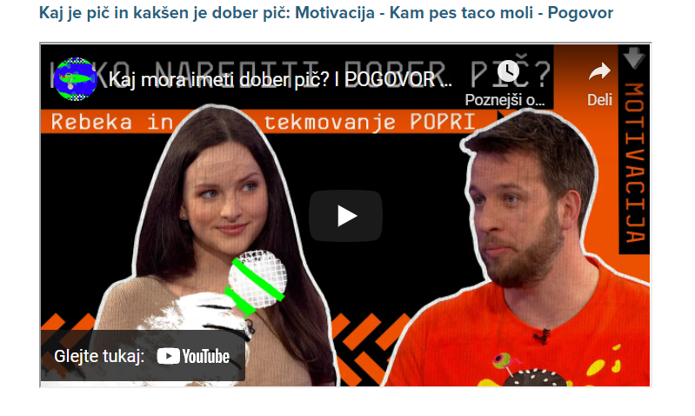
Koristne povezave
    - Posnetek –informativni dan 2020/2021 z izobraževanjem s kratko predstavitvijo metodologij: https://www.youtube.com/watch?v=f4Nkr_K7ogw
    - Dodatna gradiva za mentorje: https://www.podjetniski-portal.si/mladi-in-podjetnistvo/gradiva
    - Kako pritegniti mlade? (4-minutna filmčka) https://www.podjetniski-portal.si/mladi-in-podjetnistvo

Slide 25
Vprašanja in odgovori
Pisno na mladi@spiritslovenia.si, do najkasneje 5 dni do izteka roka za oddajo vloge.
Objava na spletni strani, kjer je objavljen javni poziv.
1.
V: Naša šola namerava prijaviti dve izvedbi C aktivnosti. Ali sta lahko v enakem terminu in z istim zunanjim podjetniškim mentorjem?
O: Javni poziv v točki 5.2 določa, da mora šola zagotoviti na aktivnosti C najmanj 10 prisotnih učencev. Če bo šola imela najmanj 20 zainteresiranih prisotnih učencev, lahko prijavi dve izvedbi aktivnosti C, v vsaki po najmanj 10 učencev, vendar aktivnosti ne moreta potekati v enakem (istem) terminu, kar bo razvidno tudi iz poročil in priloženih list prisotnosti po datumih (oz. izpis iz eAsistenta). Šola lahko za obe izvedbi aktivnosti angažira istega zunanjega podjetniškega mentorja.
2.
V: Zanima me ali se moramo ponovno prijaviti na izobraževanje, če sem ga opravila lani za aktivnost B, letos pa se bomo udeležili aktivnosti A? Hvala za odgovor.
Točka 5.4. javnega poziva določa (tretja točka): »Učitelj, ki sodeluje pri izvedbi, se mora udeležiti usposabljanja za učitelje, ki ga organizira SPIRIT Slovenija, in sicer za aktivnost, ki jo bo izvajal. V kolikor se je usposabljanja že udeležil v preteklosti, je udeležba na usposabljanju zaželena, ni pa obvezna.«
Če boste torej izvajali aktivnost A, morate imeti opravljeno usposabljanje za aktivnost A – delavnico Z ustvarjalnostjo in inovativnostjo do podjetnosti.
To 2-dnevno usposabljanje (16 ur) smo letos prijavili na javni razpis za vpis v katalog Katis in že določili datum in kraj usposabljanja: Ljubljana, 13.-14.9.2024 in Maribor, 20.-21.9.2024.
3.
V: Kako dokazovati doseganje dodatnih pogojev za zunanjega mentorja?
O: Izpolnite obrazec 1 v polju z navedbami, ki dokazujejo relevantno preteklo delo zunanjega mentorja, iz katerega je razvidno, da izpolnjuje posebne pogoje za zunanjega mentorja kot jih določa javni poziv. Obenem pa zakoniti zastopnik zavoda, ki podpiše Izjavo, s svojim podpisom 'pod materialno in kazensko odgovornostjo izjavlja, da:
− se je seznanil in se strinja z vsemi pogoji in zahtevami, ki so navedeni v javnem pozivu in pozivni dokumentaciji ter jih v celoti sprejema;
− se je seznanil z vsebino vzorca pogodbe o izvajanju aktivnosti in z njo soglaša;
− jamči, da so vse navedbe, ki so podane v vlogi, resnične in ustrezajo dejanskemu stanju; …'
Zakoniti zastopnik tako s podpisom izjave jamči tudi doseganje dodatnih pogojev za zunanjega mentorja, ki jih le-ta verjetno lahko izkaže z ustreznimi dokazili.
Na SPIRIT Slovenija dodatnih pogojev ne preverjamo.

Slide 26



HVALA ZA POZORNOST
https://www.podjetniski-portal.si/mladi-in-podjetnistvo
mladi@spiritslovenia.si
Ana.mrzlikar@spiritslovenia.si

